Slide 1

第三章 晶体结构与性质
第一节 物质的聚集状态与晶体的常识
第3课时 晶胞及晶体的相关计算

Slide 2


目 录
CONTENTS
1
晶体化学式的计算
2
晶胞中微粒配位数的计算
3
晶体密度的计算
4
原子分数坐标参数
5
晶胞投影

Slide 3
任务一 根据晶胞的结构确定晶体的化学式
一、根据晶胞的结构确定晶体的化学式
——均摊法
晶体的化学式表示的是晶体（也可以说是晶胞）中各类原子或离子数目的最简整数比。
[规律方法]
根据均摊法计算出1个晶胞中，各种原子个数的最简整数比可确定该物质的化学式。
团簇分子或纳米颗粒与晶胞不同，这两类物质是独立的分子，所有原子均为该分子所有。与晶体中多个晶胞共用原子不相同。

Slide 4
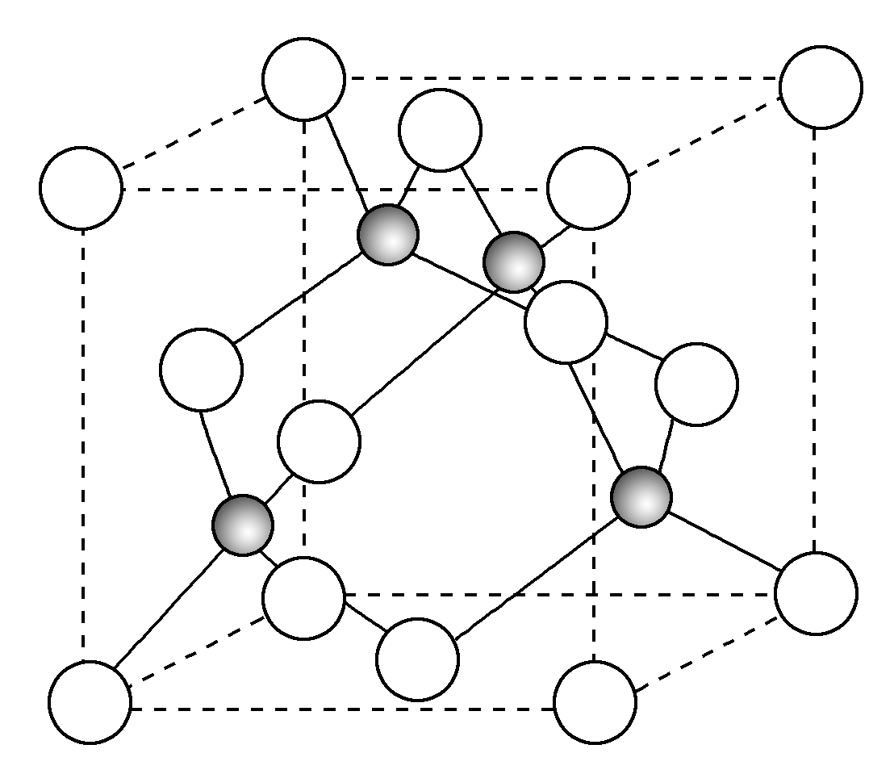
任务一 根据晶胞的结构确定晶体的化学式
【例1】元素铜的一种氯化物晶体的晶胞结构如图所示，该氯化物的化学式是___________。
CuCl
晶胞中灰球代表的粒子数4个，白球代表的粒子数的6×1/2＋8×1/8＝4个，所以化学式为CuCl。
均摊法
晶胞中与灰球紧邻的白球数4个，与白球紧邻的灰球数4个，所以化学式为CuCl。
比例法

Slide 5
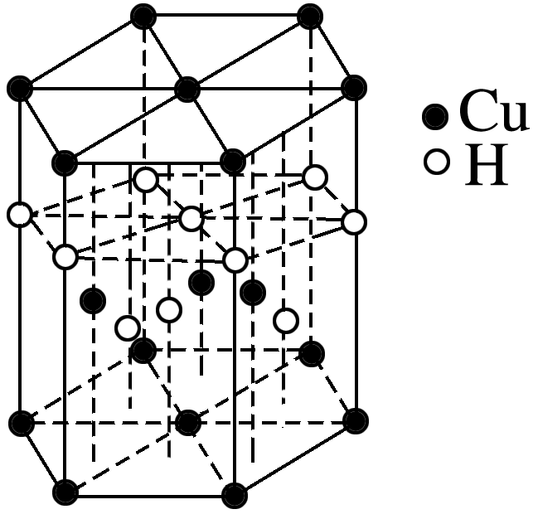
1、Cu元素与H元素可形成一种红色化合物，其晶体结构单元如图所示。则该化合物的化学式为______。
CuH

Slide 6
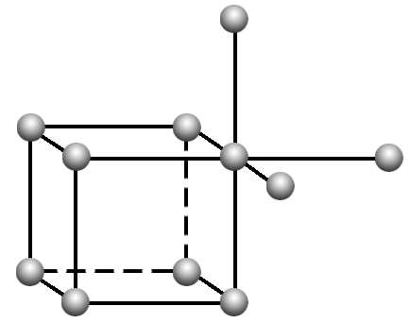
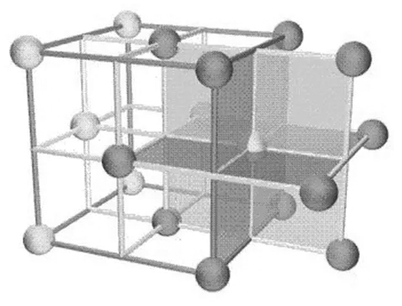
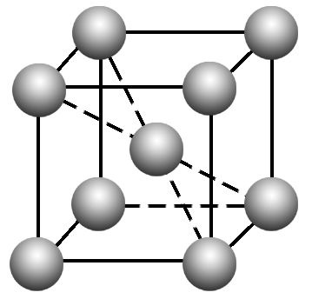
任务二 晶胞中微粒配位数的计算
二 、晶胞中微粒配位数的计算
1、晶体学中的配位数是指晶体中一个粒子周围最近且等距的粒子数目。
2、离子晶体中的配位数是指一个离子周围最近且等距的异电性离子数目。
3、配合物中的配位数是指直接同中心离子(或原子)配位的原子数目。
常见晶胞的配位数如下：
简单立方：配位数为6 | 面心立方：配位数为12 | 体心立方：配位数为8

Slide 7
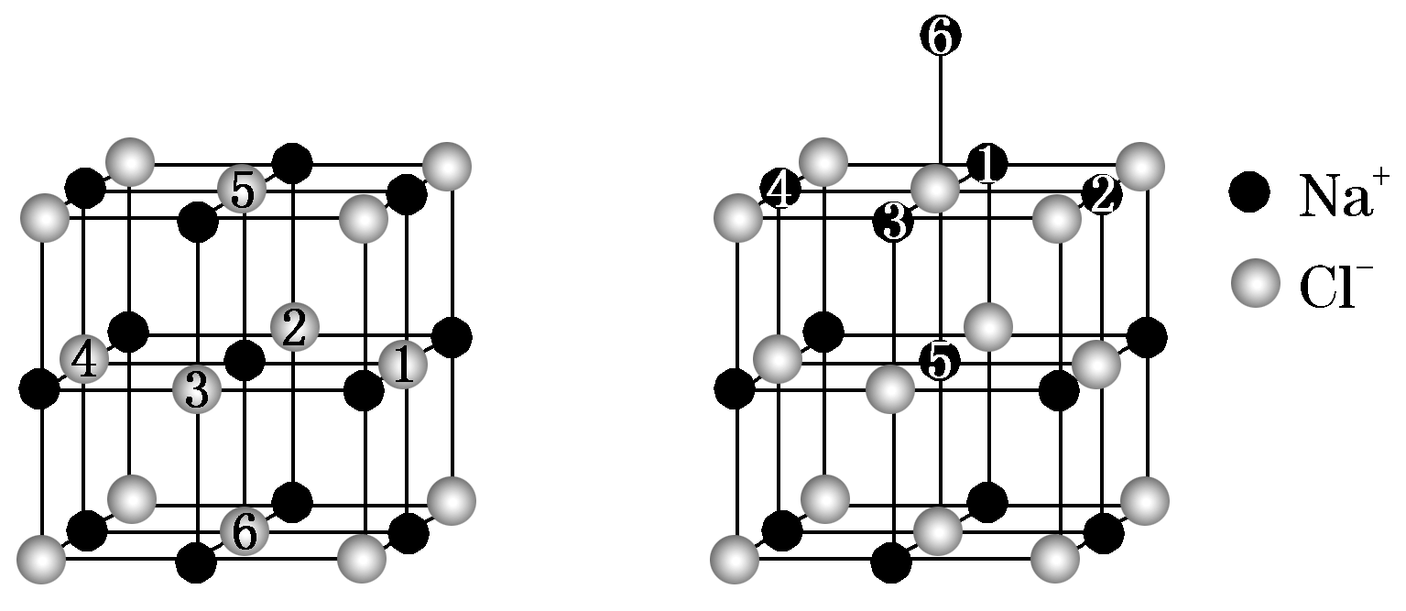
任务二 晶胞中微粒配位数的计算
【例2】NaCl的晶胞模型如图，Na＋配位数为 _____ ，Cl－配位数为____
6
6

Slide 8
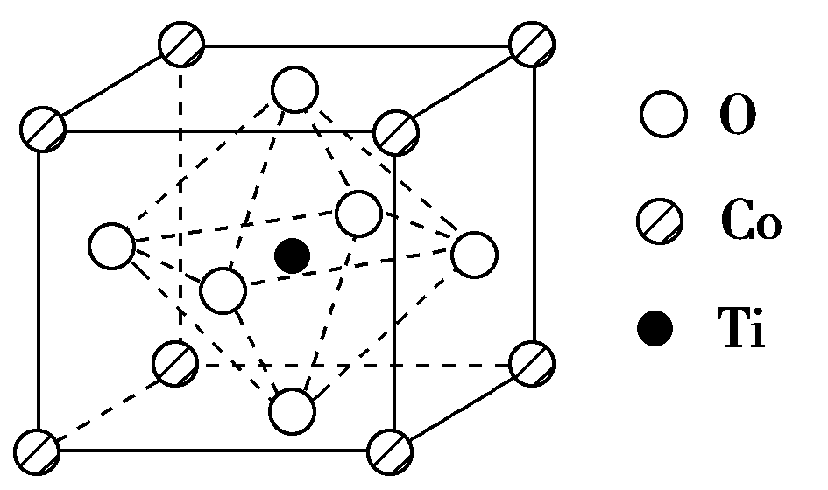
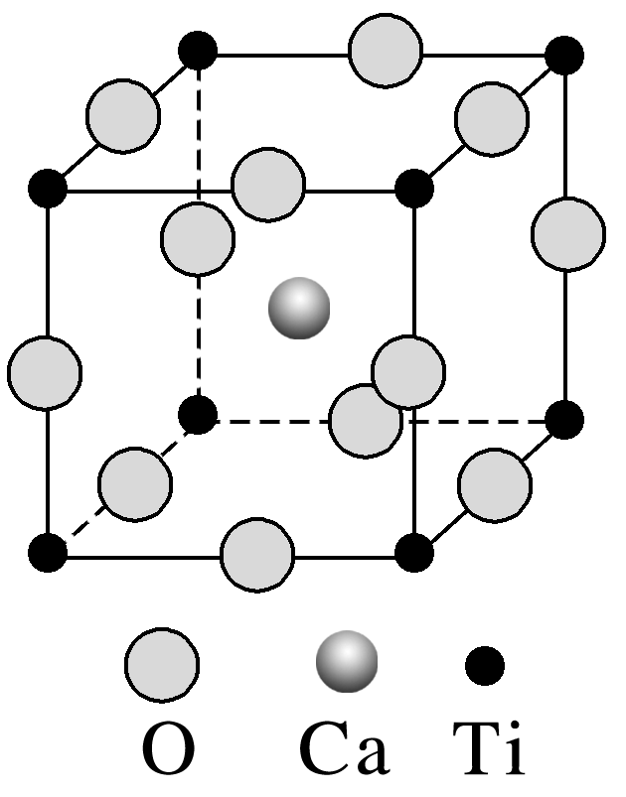
2、某晶体结构模型如图所示。该晶体的化学式是__________，在晶体中1个Ti原子、1个Co原子周围距离最近的O原子数目分别为___个、____个。
CoTiO₃
6
12
3、CaTiO₃的晶胞如图所示，Ca^{2＋}的配位数是______。
12

Slide 9
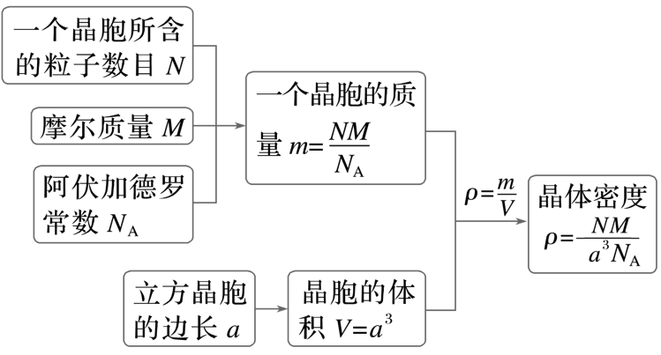
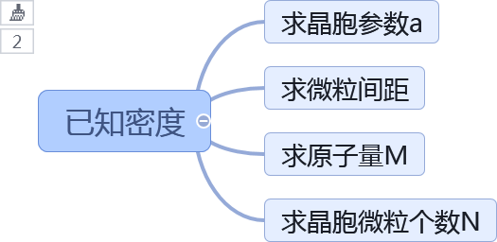
任务三 晶体密度的计算
三、晶胞密度计算公式
1 pm=10⁻¹⁰ cm；1 nm=10⁻⁷ cm

Slide 10
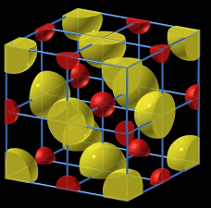
任务三 晶体密度的计算
【例3】已知晶体中Na⁺和Cl⁻间最小距离为a cm，计算NaCl晶体的密度。
1
4
Na⁺：12× + 1 = 4
1
8
1
2
Cl⁻：8× + 6× = 4

Slide 11
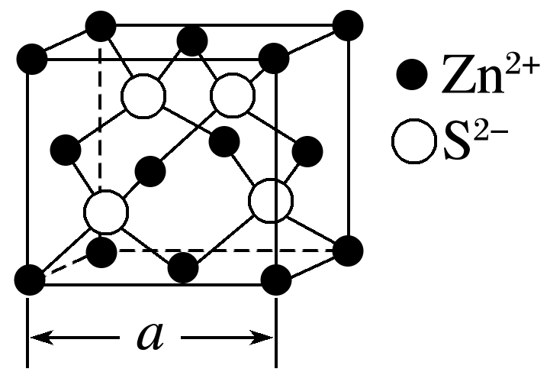
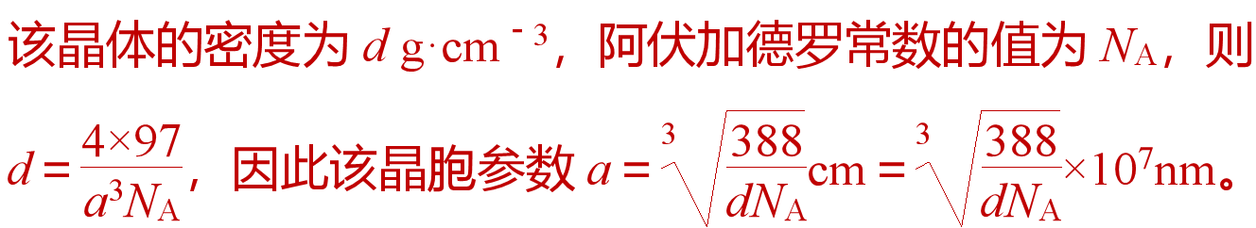
3、Zn与S所形成化合物晶体的晶胞如图所示。Zn^{2＋}的配位数是____，S^{2－}填充在Zn^{2＋}形成的正四面体空隙中。若该晶体的密度为d g·cm^{－3}，阿伏加德罗常数的值为N_{A}，则该晶胞参数a＝ ______________ nm。
4
根据晶胞结构可知S^{2－}位于4个Zn^{2＋}形成的正四面体空隙中，S^{2－}的配位数是4，根据化学式可判断Zn^{2＋}的配位数也是4。

Slide 12
任务四 原子分数坐标参数
四、晶胞的原子分数坐标参数
1、概念：
原子分数坐标参数，表示晶胞内部各原子的相对位置。
2、原子分数坐标的确定方法：
①依据已知原子的坐标确定坐标系取向、原点。
②一般以坐标轴所在正方体的棱长为1个单位。
③从原子所在位置分别向x、y、z轴作垂线，所得坐标轴上的截距即为该原子的分数坐标。

Slide 13
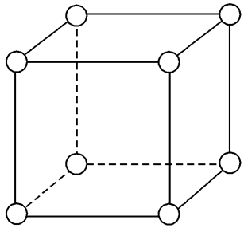
任务四 原子坐标参数
G
z轴
F
z轴
F
H
G
E
E
H
M
简单立方
A
B
A
B
x轴
D
x轴
D
C
y轴
C
y轴
体心立方
M点坐标参数
A B
C D
E F
G H
(0,0,0)
(1,0,0)
(1,1,0)
(0,1,0)
1
2
1
2
1
2
M( , , )
(0,1,1)
(0,0,1)
(1,0,1)
(1,1,1)

Slide 14
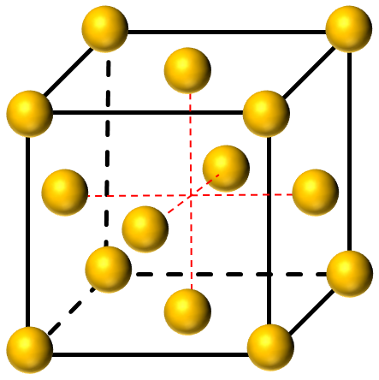
任务四 原子坐标参数
1号原子分数坐标为： ；
(0,0,0)
y
4
(0,0,1)
2号原子分数坐标为： ；
5
3
(0,1,1)
3号原子分数坐标为： ；
6
(0,1,0)
x
4号原子分数坐标为： ；
1
(1/2,1,1/2)
2
5号原子分数坐标为： ；
z
(1,1/2,1/2)
面心立方
6号原子分数坐标为： ；

Slide 15
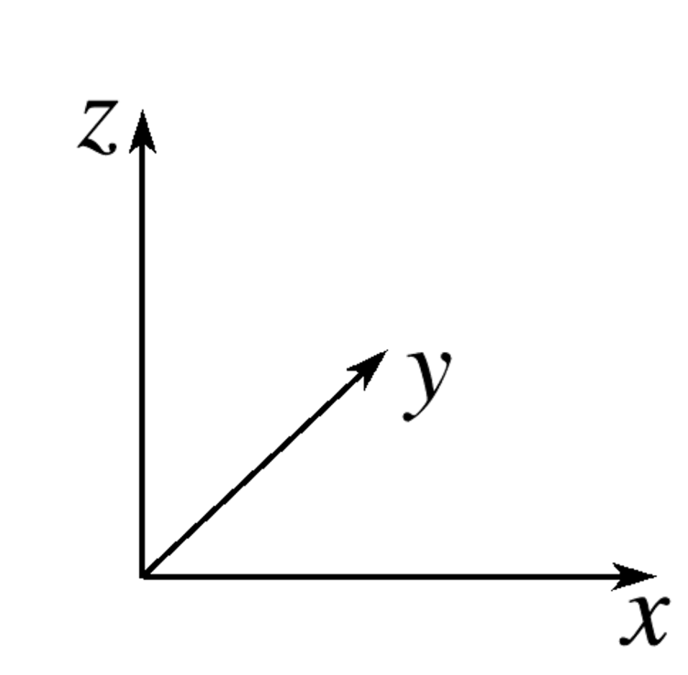

5、钴的一种化合物的晶胞结构如图所示，已知A点的原子坐标参数为(0,0,0)，B点为( ，0， )，则C点的原子坐标参数为________。
( ， ， )

Slide 16
任务五 晶胞投影
用一组光线将物体的形状投射到一个平面上去，称为投影，在该平面上得到的图像，就是投影图。
1、概念：
正投影和斜投影。投射线垂直于投影的平面是正投影，不垂直是斜投影。（高中都是正投影）
2、分类：
3、例子：
简单立方投影，面心立方投影，体心立方投影，金刚石类投影。

Slide 17
任务五 晶胞投影
7、8
5、6
⑴ 简单立方投影
① x、y平面上（沿着z轴）的投影图
z
光或眼睛
7
5
1、2
3、4
眼睛
1
3
7
1
5
8
6
y
② 沿着体对角线（3、8球）的投影图
2
4
3
8
x
2
6
4

Slide 18
任务五 晶胞投影
7、8
5、6
⑵ 体心立方投影
① x、y平面上（沿着z轴）的投影图
9
光或眼睛
z
1、2
3、4
7
5
眼睛
7
1
3
1
5
9
② 沿着体对角线（3、8球）的投影图
9
8
6
y
3
8
2
4
2
6
x
4

Slide 19
任务五 晶胞投影
7、8
14
5、6
⑶ 面心立方投影
① x、y平面上（沿着z轴）的投影图
9、10
11
12
光或眼睛
z
1、2
13
3、4
7
5
9
眼睛
7
1
3
14
1
9
5
11
12
13
② 沿着体对角线（3、8球）的投影图
11
14
8
6
y
3
8
10
13
12
2
4
2
10
6
x
4

Slide 20
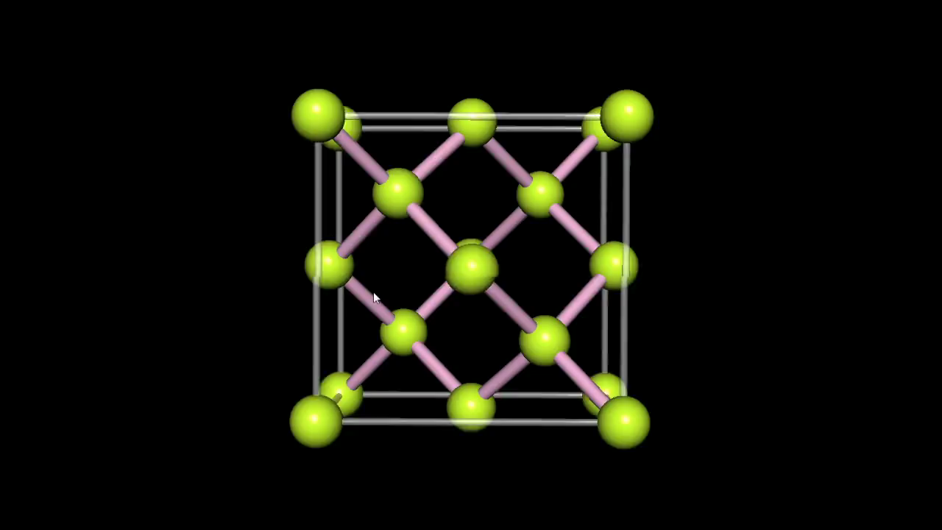
任务五 晶胞投影
⑷ 金刚石立方晶胞投影

Slide 21
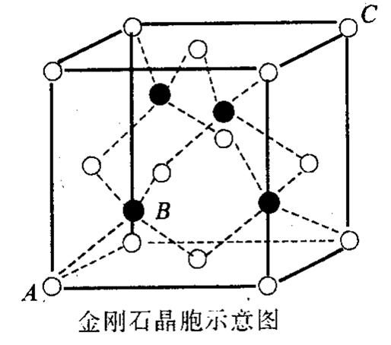
任务五 晶胞投影
z
光或眼睛
① x、y平面上（沿着z轴）的投影图
7
5
9
7、8
5、6
14
1
3
后左上
A
前右上
B
A
D
14
11
12
11
12
13
9、10
后右下
前左下
D
C
C
B
8
6
10
y
13
2
4
1、2
3、4
x

Slide 22
任务五 晶胞投影
z
② 沿着体对角线(3、8)投影图
7
5
9
7
1
3
后左上
A
前右上
9
A
5
B
1
14
11
14
11
12
B
13
后右下
C
3、8
前左下
D
D
C
13
12
8
6
10
6
y
2
10
2
4
x
4

Slide 23
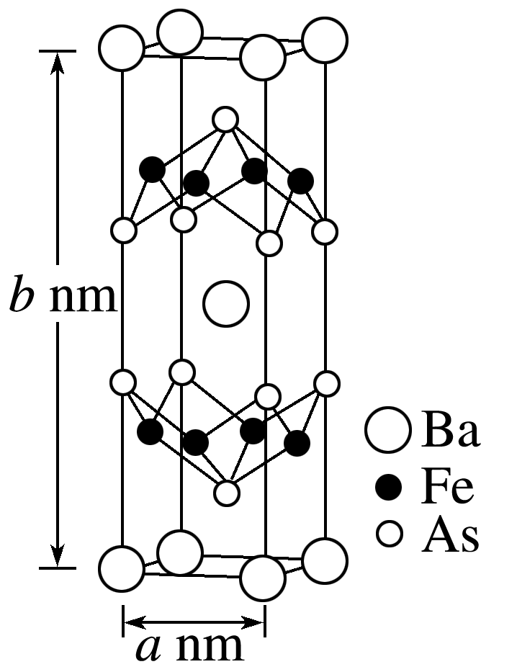
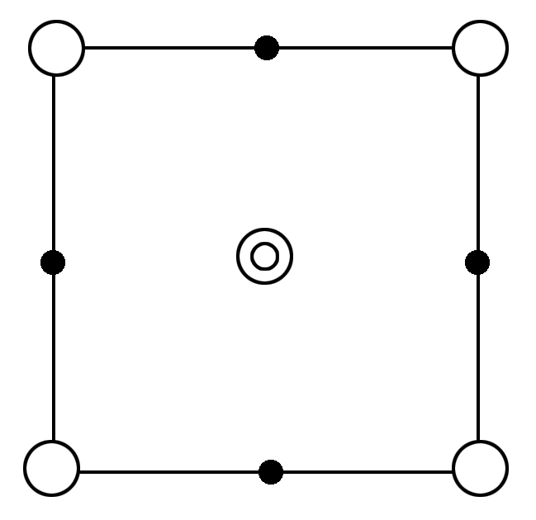
6、某晶胞及其俯视图如下所示，该晶体的化学式为： 。
BaFe₂As₂

Slide 24
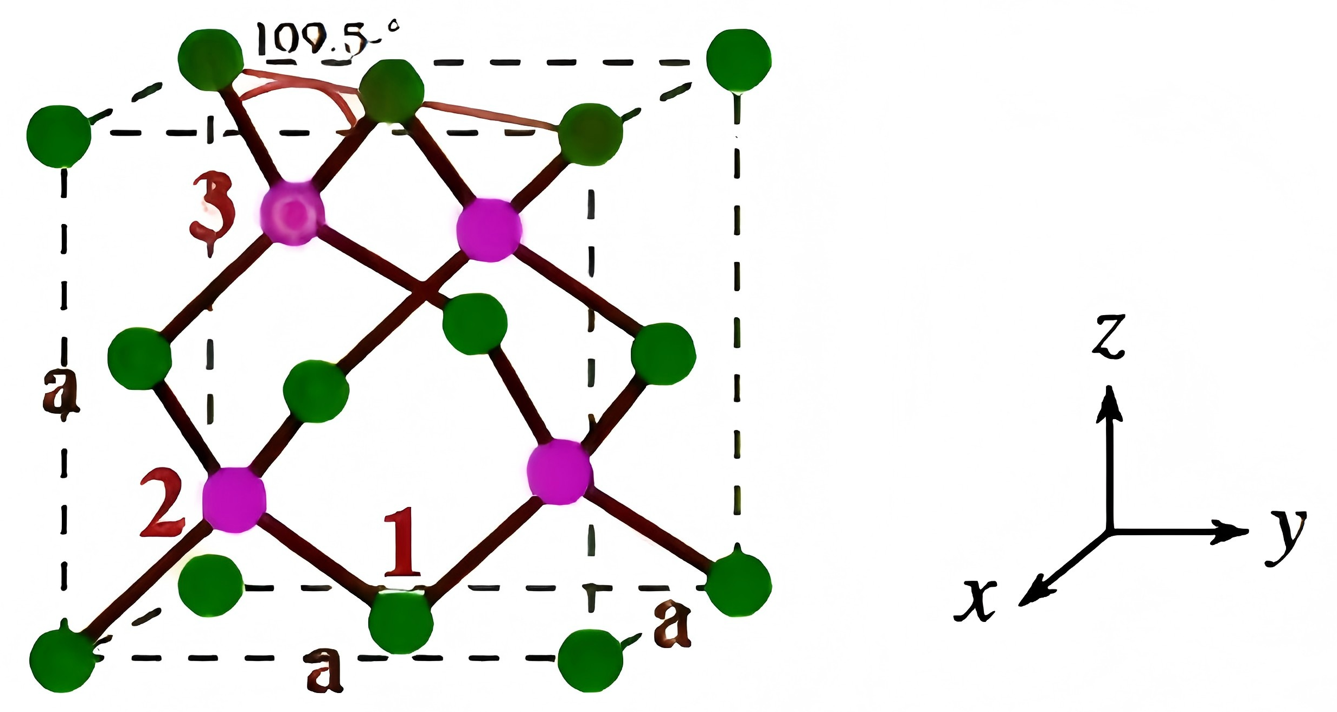





7、以晶胞参数为单位长度建立的坐标系可以表示晶胞中各原子的位置，称作原子分数坐标，例如，图中原子1的坐标为( ， ，0)，则原子2和3的坐标分别为 、 。
$$\frac{1}{2}$$
$$\frac{1}{2}$$
$$\frac{3}{4}$$
$$\frac{1}{4}$$
$$\frac{1}{4}$$
$$\frac{1}{4}$$
$$\frac{1}{4}$$
$$\frac{3}{4}$$
( ， ， )
( ， ， )

Slide 25
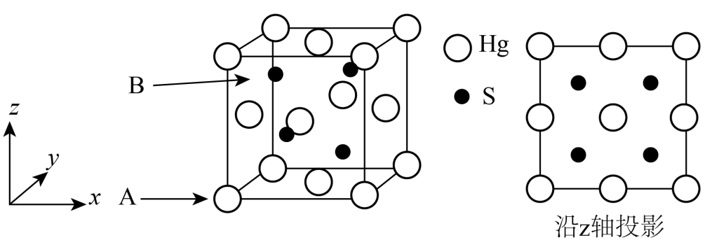
8、朱砂(硫化汞)在众多先秦考古遗址中均有发现，其立方晶系β型晶胞如下图所示，晶胞参数为anm，A原子的分数坐标为(0,0,0,)，阿伏加德罗常数的值为N_{A}，下列说法正确的是（ ）
C
A．S的配位数是6
B．晶胞中B原子分数坐标为
C．该晶体的密度是
D．相邻两个Hg的最短距离为

